Slide 1
Drag

Slide 2
AХ, ЭТА МОДА!
Быть в моде – бити у моди
Выйти из моды – изаћи из моде
Войти в моду
Одеть (обући) → кого ?
Надеть (обући) → что ?
Раздеть (скинути) → кого ?
Снять (скинути) → что ?
Джинсы всегда будут в моде.
Пуховики с ременем вышли из моды.
В моду входят широкие пуховики.
-ући у моду
Лара одела куклу как Снегурочку.
Сегодня я надела новую кофту.
Мама раздела ребёнка и уложила его спать.
Я сниму куртку, здесь жарко.

Slide 3
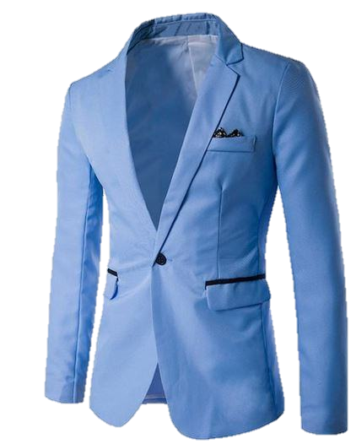
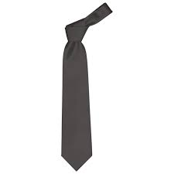
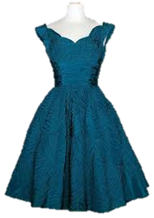
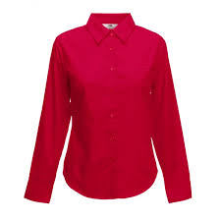
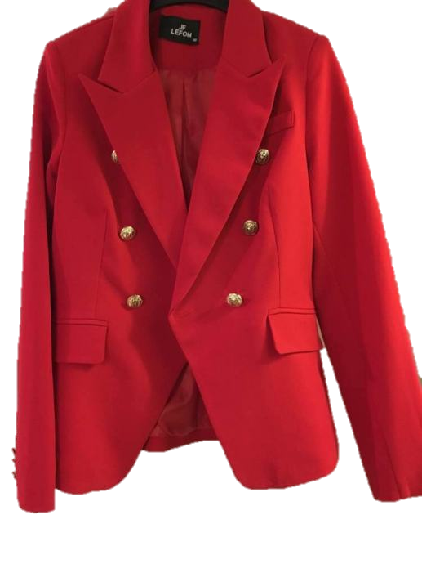
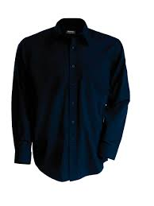
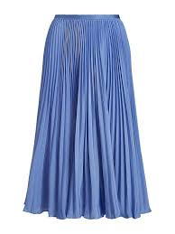
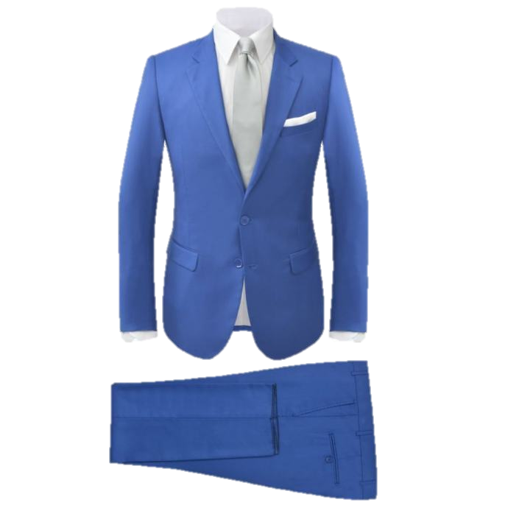
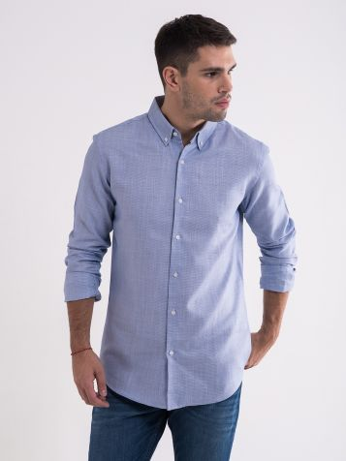
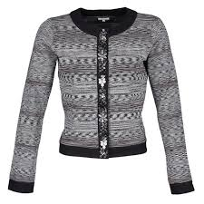
ОДЕЖДА
МУЖСКАЯ
ЖЕНСКАЯ
пиджак
галстук
платье
блузка
жакет
кофта
юбка
костюм
рубашка

Slide 4
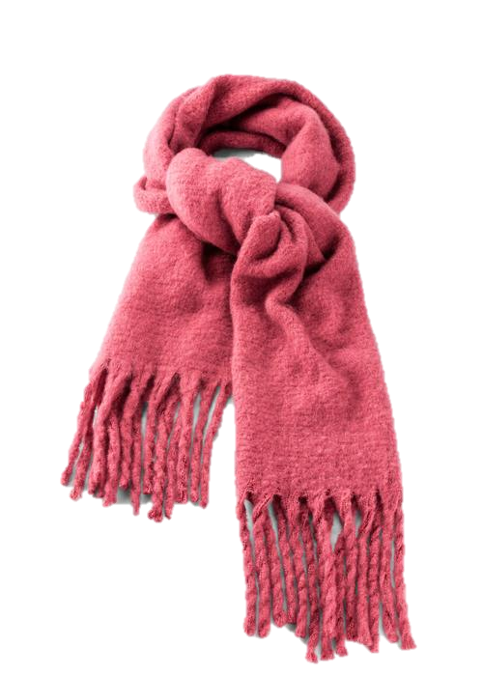
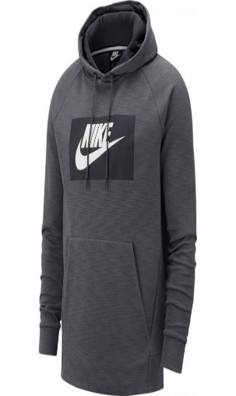
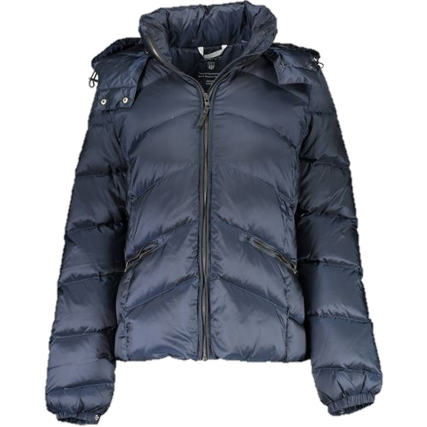
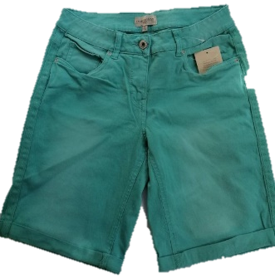
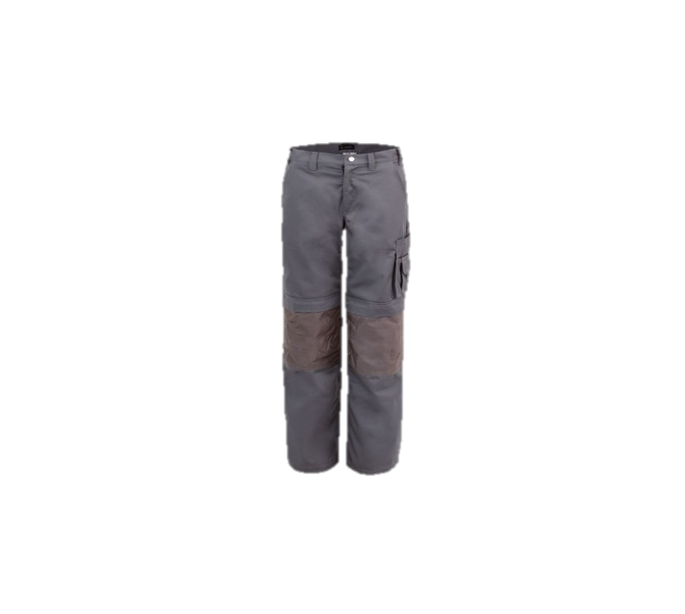
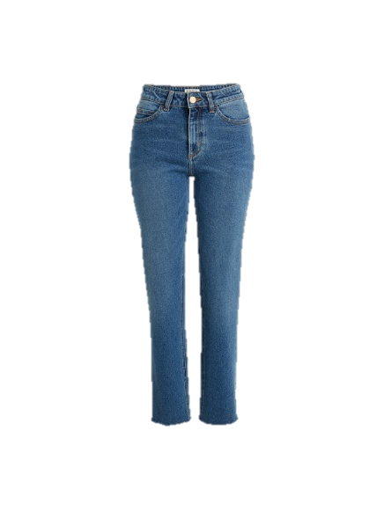
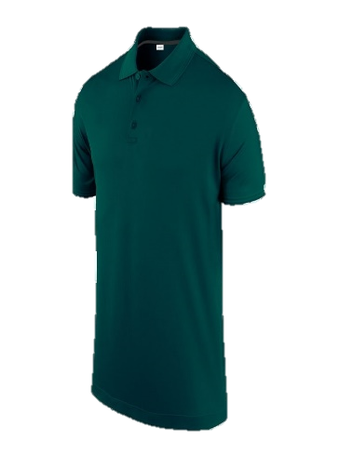
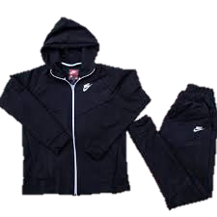
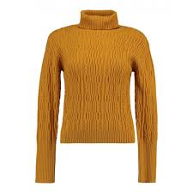
ОБЩАЯ ОДЕЖДА
куртка
шорты
шарф
толстовка
майка
брюки
спортивный костюм
водолазка
джинсы

Slide 5
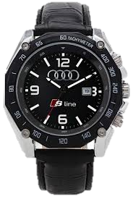
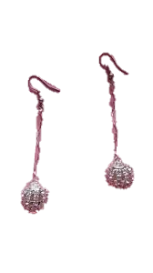
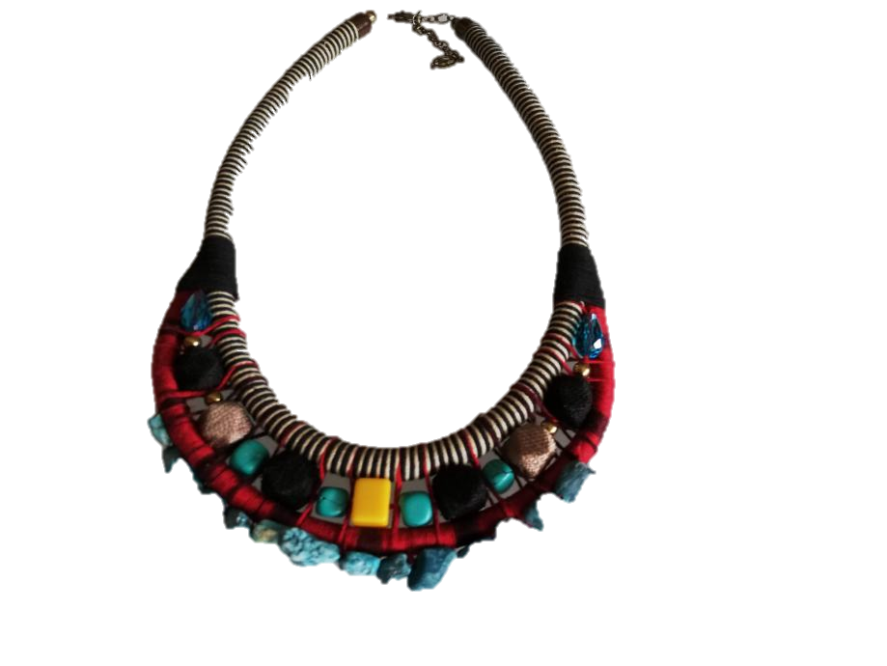
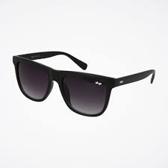
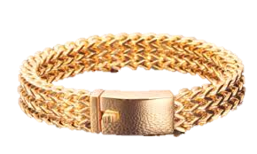
ДОПОЛНЕНИЯ И УКРАШЕНИЯ
часы
очки
серги
бусы
браслет

Slide 6
одеваться
/ одеться → как ?
одет / одета / одеты → как ?
модно Лара одевается модно.
старомодно Наша соседка одевается старомодно.
со вкусом Ты одеваешься со вкусом.
без вкуса Эта певица одета без вкуса.
современно Игорь всегда современно одет.
хорошо Оля тоже одевается хорошо.

Slide 7
Что говорим когда делаем комплименты ?
тебе
ему
ей
мне
Тебе идёт этот цвет. (Теби стоји та боја.)
Ей идёт новая стрижка. (Њој стоји нова фризура.)
Ему идут широкие брюки.(Њему стоје широке хлаче.)
Мне идёт жёлтый цвет. (Мени стоји жута боја.)
идёт
идут
Классно на тебе сидят новые джинсы! - Супер ти стоје нове фармерке!
На тебе это платье как влитое! - Хаљина ти стоји као саливена!
Как тебе идёт эта юбка! - Како ти стоји та сукња!

Slide 8
Что говорим когда критикуем, как
л человек одет?
ему
ей
тебе
Ему не идёт зелёный цвет.
Ей не идут узкие платья.
Тебе не идёт слишком широкая рубашка.
не идёт
не идут
короткие майки
- Она не би смјела носити кратке мајице.
Ей
Ему
нельзя носить
длинные рубашки
- Он не би смио носити дугачке кошуље.

Slide 9
Задание на дом:
В рабочей тетради сделайте упражнения 1, 2 и 3 на стр. 22, 23.

